Slide 1
АГЕНТИИ НАЗОРАТИ ДАВЛАТИИ МОЛИЯВӢ ВА МУБОРИЗА БО КОРРУПСИЯИ ҶУМҲУРИИ ТОҶИКИСТОН
МАВЗӮЪ: Шарҳи Фармони Президенти Ҷумурии Тоҷикистон аз 3 августи соли 2021, №222 «Дар бораи Стратегияи давлатии муовимат ба коррупсия дар ҷумҳурии Тоҷикистон барои давраи то соли 2030» ва тарзу усулҳои амалисозии он
ДУШАНБЕ - 2024

Slide 2
Барномаи дурнамои миёнамуҳлати сиёсати давлатии Ҷумҳурии Тоҷикистон то қабули Стратегияи давлатии муқовимат ба коррупсия дар Ҷумҳурии Тоҷикистон барои давраи то соли 2030 ва Нақшаи чорабиниҳои амалисозии Стратегияи мазкур барои марҳилаи якум (солҳои 2021-2025)
Бо қарори Ҳукумати Ҷумҳурии Тоҷикистон аз 26 январи соли 2008, №34
«Стратегияи мубориза бо коррупсия дар Ҷумҳурии Тоҷикистон барои солҳои 2008-2012»
Бо Фармони Президенти Ҷумҳурии Тоҷикистон аз 30 августи соли 2013, №1504
«Стратегияи муқовимат ба коррупсия дар Ҷумҳурии Тоҷикистон барои солҳои 2013-2020»

Slide 3
Натиҷаи ниҳоии мониторинги маҷмўии ҳолати иҷрои Стратегияи муқовимат ба коррупсия дар Ҷумҳурии Тоҷикистон барои солҳои 2013-2020
аз 89 банди Нақшаи чорабиниҳои татбиқи Стратегия

Slide 5
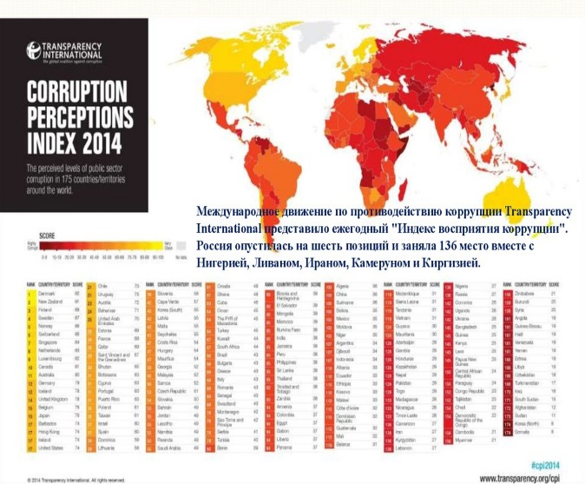
Асосёбии чорабиниҳои дар Стратегия пешбинишуда
натиҷаҳои тадқиқотҳои илмию амалияи муқовимат ба коррупсия
меъёр ва принсипҳои қонунгузории миллӣ
ҳуқуқи байналмилалӣ
таҳлили вазъи ҷинояткорӣ ва пешгўии раванди он
таҷрибаи амалҳои муштарак, ки аз ҷониби коршиносони байналмилалӣ, намояндагони мақомоти давлатӣ ва ҷомеаи шаҳрвандӣ пешниҳод шудаанд

Slide 6
Мухлати амалишавии Стратегияи давлатии муқовимат ба коррупсия дар Ҷумҳурии Тоҷикистон барои давраи то соли 2030
марҳилаи якум барои солҳои 2021-2025
Нақшаи чорабиниҳои амалисозии Стратегияи давлатии муқовимат ба коррупсия дар Ҷумҳурии Тоҷикистон ба ду марҳилаи панҷсола
марҳилаи дуюм, ки он дар панҷсолаи дуюм бояд тасдиқ гардад

Slide 7
Сохтори барномаи Стратегияи давлатии муқовимат ба коррупсия дар Ҷумҳурии Тоҷикистон барои давраи то соли 2030
Барномаи Стратегия аз 5 боб ва 195 банд иборат аст
БОБИ 1. МУқАРРАРОТИ УМУМӣ
Аз 1 то 11 банд
БОБИ 2. МАқСАД, ВАЗИФА ВА ПРИНСИПҳОИ ТАТБИқИ СТРАТЕГИЯ
Аз 12 то 14 банд
БОБИ 3. САМТҳОИ АСОСИИ СТРАТЕГИЯ
10 параграф
Аз 15 то 178 банд
БОБИ 4. МЕХАНИЗМИ АМАЛИГАРДОНИИ СТРАТЕГИЯ
Аз 179 то 187 банд
БОБИ 5. МОНИТОРИНГ ВА БАҳОДИҳИИ СТРАТЕГИЯ
Аз 188 то 195 банд

Slide 8
мукаммалгардонии қонунгузории миллӣ
таҳлили мунтазами вазъи содиршавии ҷиноятҳои ба коррупсия алоқаманд
пешгирии коррупсия дар соҳаҳои хизмати давлатӣ, маорифу тандурустӣ ва гайра
иштироки ҷомеаи шаҳрвандӣ ва ВАО дар раванди муқовимат ба коррупсия
мукаммалгардонӣ ва ислоҳоти низоми идоракунии назорати давлатии молиявӣ
муқовимат ба коррупсия тавассути татбиқи чораҳои ҳуқуқии ҷиноятӣ, маъмурӣ ва интизомӣ
экспертизаи давлатии зиддикоррупсионии санадҳои меъёрии ҳуқуқӣ ва лоиҳаҳои онҳо
Самтҳои асосии Стратегия

Slide 9
номгўи чорабиниҳо
мақсад
иҷрокунандагон
маблаѓгузории Стратегия
муҳлати иҷро
Нақшаи чорабиниҳои амалисозии Стратегия аз 70 банд иборат буда, дар он

Slide 10
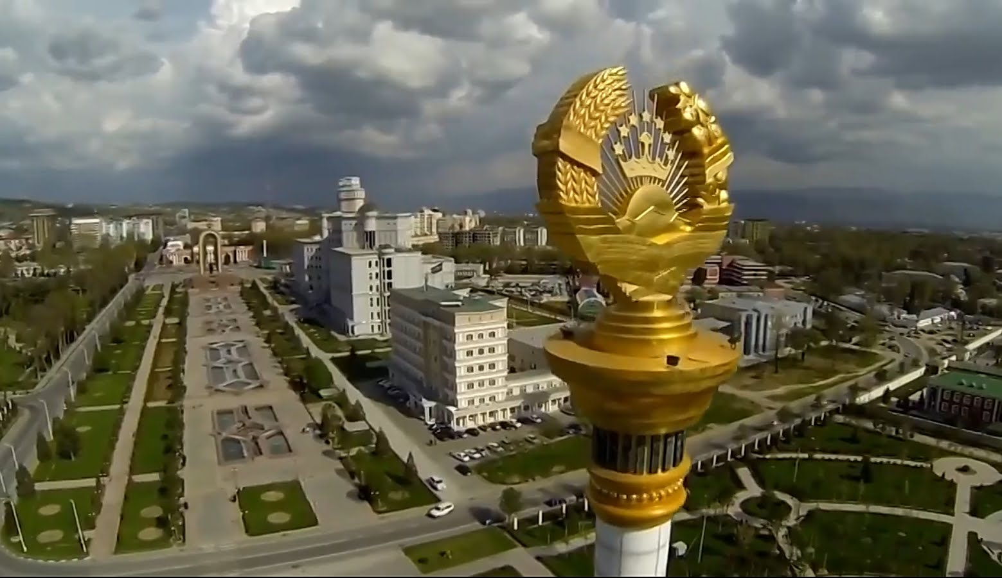
Вазифаи асосии амалигардонии Стратегия
паст намудани шиддати коррупсия
бартараф намудани сабабу шароитҳои ба коррупсия мусоидаткунанда
фароҳам овардани фазои тоқатнопазирӣ ба коррупсия
баланд бардоштани маърифати зиддикоррупсионии аҳолӣ

Slide 11
БОБИ 4. МЕХАНИЗМИ АМАЛИГАРДОНИИ СТРАТЕГИЯ
Амалигардонии Стратегия тавассути фаъолияти якҷояи
Мақомоту муассисаҳои давлатӣ
ҷомеаи шаҳрвандӣ бо дастгирии шарикони иҷтимоӣ
Дар ҳамоҳангсозӣ бо Шўрои миллии муқовимат ба коррупсияи Ҷумҳурии Тоҷикистон
Агентии назорати давлатии молиявӣ ва мубориза бо коррупсияи Ҷумҳурии Тоҷикистон

Slide 12
Назорати таъмини иҷрои саривақтии бандҳои Барнома ва нақшаҳои дохилиидоравӣ
Вазорату идораҳо, мақомоти иҷроияи маҳаллии ҳокимияти давлатц, мақомоти худидоракунии шаҳрак ва деҳот:
- ҷиҳати таъмини иҷрои стратегия ва нақшаи чорабиниҳои амалисозии он нақшаҳои кори дохилиидоравиро барои хар сол таҳия ва тасдиқ намоянд;
- оид ба иҷрои стратегия ва наҷшаи чорабиниҳои амалисозии он ҳамасола ба Агентии назорати давлатии молиявц ва мубориза бо коррупсияи Ҷумҳурии Тоҷикистон маълумот ирсол намоянд.
Банди 3 Фармони Президенти Жумьурии Тожикистон
аз 03 августи соли 2021, №222 «Дар бораи Стратегияи
давлатии муыовимат ба коррупсия дар Жумьурии Тожикистон барои давраи то соли 2030».
роҳбар
муовини якум
яке аз муовинон

Slide 13
иҷрокунандаи аввал
ҳамиҷрокунанда
хусусияти умумидошта
Субъектҳои татбиқкунандаи Барнома ва Стратегия мохиятан ба се гурўҳ ҷудо карда шудаанд:

Slide 14
Зимни тартиб додани нақшаи дохилиидоравӣ бояд маълумотхои зерин мушаххас нишон дода шаванд
ному насаб
вазифаи ишѓолнамудаи иҷрокунанда
шахси масъул
муҳлати иҷро

Slide 15
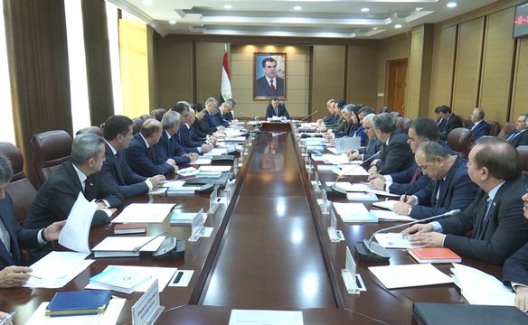
Шўрои миллии муқовимат ба коррупсияи ҷумҳурии Тоҷикистон
Агентии назорати давлатии молиявӣ ва мубориза бо коррупсияи ҷумҳурии Тоҷикистон
Назорати иҷрои Стратегия ва Нақшаи чорабиниҳои амалисозии он аз тарафи
Назорати иҷрои Стратегия ва Нақшаи чорабиниҳои амалисозии он бо роҳи
баргузор намудани ҷаласаҳои Шўро
таҳия ва тасдиқи нақшаҳои корӣ
ҷамъоварии маълумотҳои зарурӣ

Slide 16
Назорат ҷиҳати муайян намудани ҳолати иҷрои Стратегия аз ҷониби мақомоти назорати давлатии молиявӣ ва мубориза бо коррупсияи ҷумҳурии Тоҷикистон бо роҳи дар вазорату идораҳо, МИЬД ва зерсохторҳои он гузаронидани санҷишу таҳлилҳо роҳандозӣ карда мешавад.
Барои гузаронидани санҷишу таҳлили ҳолати иҷрои Стратегия аз чониби дастгоҳи марказии Агентӣ нақшаҳои корӣ таҳия ва тасдиқ карда мешавад.
Бо мақсади гузаронидани санҷиши пурраи ҳар як соҳа ва роҳ надодан ба санҷишҳои бенизом, нақшаҳои кории дар дастгоҳи марказии Агентӣ таҳиягардида ба воҳидҳои маҳаллию минтақавӣ ирсол карда мешаванд.
Воҳидҳои маҳаллию минтақавӣ низ нақшаҳои санҷишии худро дар асоси нақшаи дастгоҳи марказӣ таҳия ва тасдиқ намуда, дар воҳидҳои маҳаллии сохторҳои санҷишшаванда санҷишу таҳлили ҳолати иҷрои Стратегияро мегузаронанд.

Slide 17
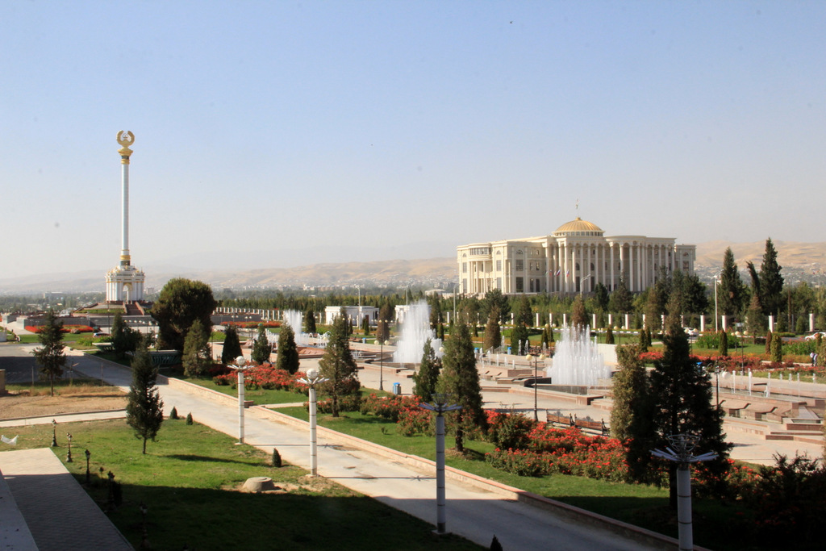
Амалишавии дурнамоҳои давлатӣ, консепсияҳо, стратегияҳо ва барномаҳои рушди иҷтимоию иқтисодии Ҷумҳурии Тоҷикистон
Ба Стратегияи давлатии муқовимат ба коррупсия дар Ҷумҳурии Тоҷикистон вобаста мебошанд.
Мақомоти назорати давлатии молиявӣ ва мубориза бо коррупсияи Ҷумҳурии Тоҷикистон ҳамчун ваколатдори амаликунандаи мониторинг ваколатҳои кофии ҳаллу фасл намудани масоили иҷро гаштан ё иҷро нашудани Стратегияро ба амал мебарорад

Slide 18
Моддаи 663 иловаи 1 Кодекси ҳуқуқвайронкунии маъмурии Ҷумҳурии Тоҷикистон
Барои иҷро накардани чорабиниҳои барномаҳои давлатии зиддикоррупсионц ва нақшаи татбиқи онхо,-
ба шахсони мансабдор ба андозаи аз бист то си нишондиханда барои ҳисобҳо ҷарима таъйин карда мешавад.
(Қонуни ҶТ аз 24.02.2017 № 1382)

Slide 19
Назоратӣ
Санҷишӣ
Таҳлилӣ
Маълумотӣ
Арзёбии тадбирҳо
Мониторинги Стратегия ин маҷмўи чораҳои

Slide 20
Ирсоли маълумотнома оид ба иҷрои Стратегия ва Нақшаи чорабиниҳои амалисозии он
банди 3 Фармони Президенти ҷумҳурии Тоҷикистон «Дар бораи Стратегияи давлатии муқовимат ба коррупсия дар Ҷумҳурии Тоҷикистон барои давраи то соли 2030»
Вазорату идораҳо
Мақомоти иҷроияи маҳаллии ҳокимияти давлатӣ
Мақомоти худидоракунии шаҳрак ва деҳот
маълумот оид ба иҷрои Стратегия ва Нақшаи чорабиниҳои амалисозии он ҳамасола ба Агентии назорати давлатии молиявӣ ва мубориза бо коррупсияи ҷумҳурии Тоҷикистон

Slide 21
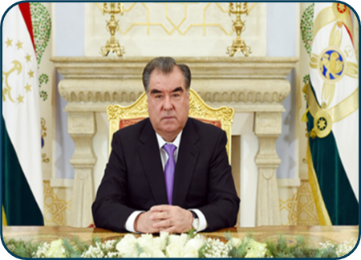
Шўрои миллии муқовимат ба коррупсияи Ҷумҳурии Тоҷикистон
Президенти Ҷумҳурии Тоҷикистон
Агентии назорати давлатии молиявӣ ва мубориза бо коррупсияи ҷумҳурии Тоҷикистон ҳамасола мониторинги маҷмўии ҷараёни иҷрои Стратегия ва Нақшаи чорабиниҳои амалисозии онро гузаронида, аз натичааш маълумот пешниҳод намояд
Банди 185 барномаи Стратегияи давлатии муқовимат ба коррупсия дар ҷумҳурии Тоҷикистон барои давраи то соли 2030 : “Дар сурати иҷро нашудани бандҳои дар нақшаи қаблӣ пешбинишуда, иҷрои онҳо бояд аз ҷониби вазорату идораҳо, мақомоти иҷроияи маҳаллии ҳокимияти давлатӣ ва ташкилоту муассисаҳои дигар дар солҳои минбаъда таъмин карда шавад”.

Slide 22
Баҳодиҳӣ дар натиҷаи амалисозии Стратегияи давлатии муқовимат ба коррупсия дар Ҷумҳурии Тоҷикистон барои давраи то соли 2030
Таъмини иштироки фаъоли ҷомеаи шаҳрвандӣ
Иштироки иттиҳодияҳои ҷамъиятӣ
Бахши соҳибкорӣ дар раванди муқовимат ба коррупсия
Ба вуҷуд овардани фазои оштинопазирӣ ба коррупсия
Ташаккули ҷаҳонбинии зиддикоррупсионӣ дар ҷомеа
Сари вақт ва босифат ба анҷом расонидани тафтиши ҷиноятҳои коррупсионӣ
Баланд бардоштани маърифати ҳуқуқии шаҳрвандон бо мақсади таъмини эҳтиром ва риояи талаботи конунгузории амалкунанда дар самти муқовимат ба коррупсия

Slide 23
Банди 192 Стратегияи давлатии муқовимат ба коррупсия дар ҷумҳурии Тоҷикистон барои давраи то соли 2030: “Яке аз роҳҳои асосии баҳодиҳии сатҳи коррупсия ин баргузор намудани тадқиқоти маҷмўии сотсиологӣ арзёбӣ мегардад. Зеро муайян намудани ҳолати воқеии мавҷудияти коррупсия дар ин ва ё он соҳа имконият медиҳад, ки роҳҳои нав ва самарабахши муқовимат ба коррупсия коркард ва роҳандозӣ карда шавад. Бинобар ин, ба мақсад мувофиқ аст, ки ҳадди ақал дар панҷ сол ду маротиба тадқиқоти маҷмўии сотсиологӣ баргузор карда шавад”.

Slide 24
ТАШАККУР БАРОИ ДИҚҚАТ!

